Slide 1
Purrfect Meowrder
prezentacja końcowa

Slide 2
Opis:
Gra o kocie, który został skazany na śmierć w męczarni przez złego człowieka i jego historii w drodze do zemsty
Stworzona za pomocą:
Pyhon (Pygame)

Slide 3
Co udało się zrealizować
Wstęp do fabuły
Początkowa minigra polegającą na uwolnieniu się z worka w wodzie
w przypadku przegrania traci się jedno z 9 kocich żyć, po utracie wszystkich - game over, gra od nowa
Kot po uwolnieniu się wychodzi z rzeki koło lasu, zaczyna sie kolejna część gry polegająca na wymyśleniu planu zemsty, znalezieniu sprawcy i przeżyciu
Końcowa minigra.

Slide 4
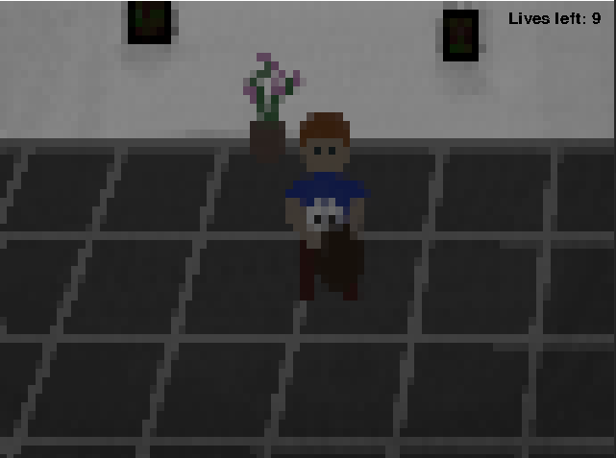
Wstęp do fabuły (grafiki i tekst przemijane spacją) - historia złego człowieka który postanawia pozbyć się kota zabijając go - zrealizowane

Slide 5
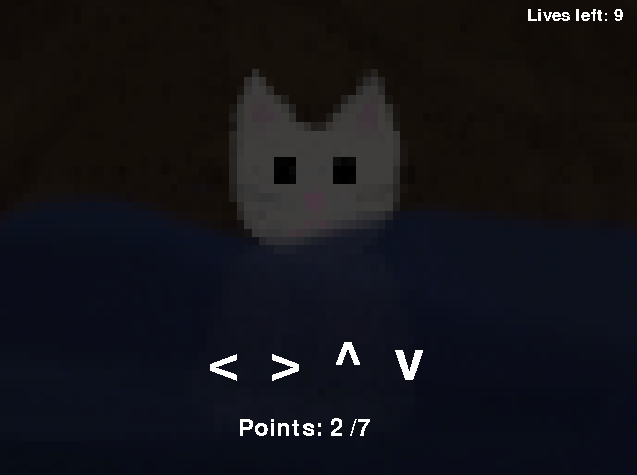
Początkowa minigra polegającą na uwolnieniu się z worka w wodzie (klikanie odpowiednich przycisków w odpowiednio szybkim czasie) -zrealizowane

Slide 6
Kot po uwolnieniu się wychodzi z rzeki koło lasu, zaczyna sie kolejna część gry polegająca na wymyśleniu planu zemsty, znalezieniu sprawcy i przeżyciu
minigry:
ucieczka przed wilkiem,
szukanie jedzenia/polowanie,
wchodzenie na drzewo zeby z góry widzieć w którą strone do miasta
Częściowo zrealizowane.

Slide 7
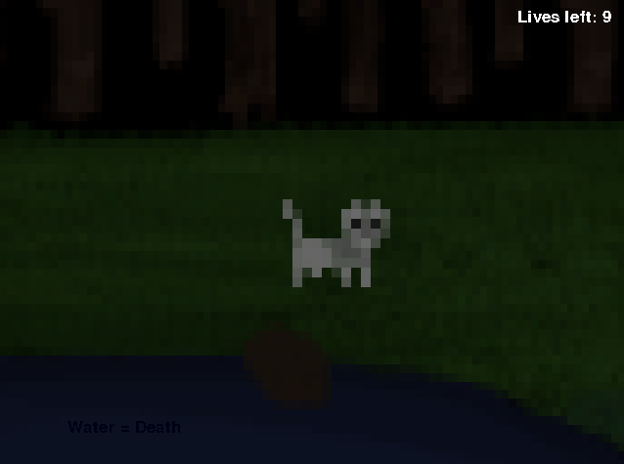
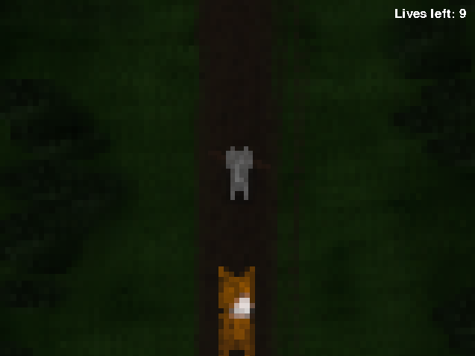
chodzenie po lesie
ucieczka przed lisem (zmiana z wilka)

Slide 8
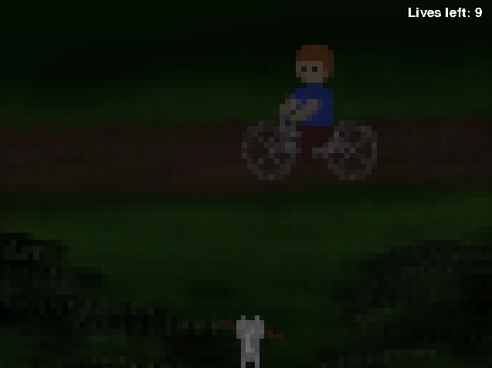
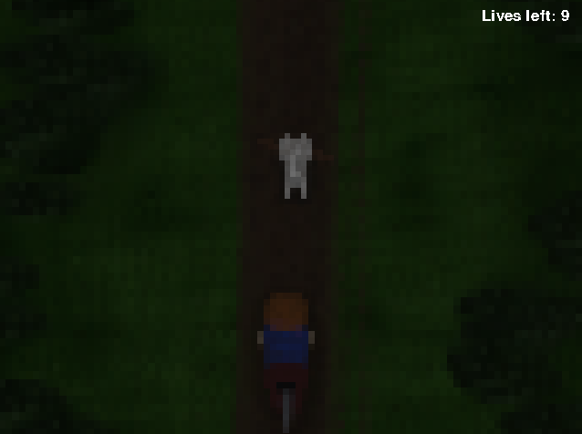
Końcowa minigra.
Gdy gracz dostanie się do miasta odnajduje złego człowieka i realizuje swój plan (odkrywa, że sprawca codziennie rano jeździ rowerem (lub w skróconej wersji po prostu odrazu sie na niego natyka i wymysla plan spontanicznie), wbiega mu z patykiem pod koła tak, że się przewraca i mdleje, zakłada mu ten sam worek na twarz sprawiając, że ostatecznie zły człowiek się udusi)
KONIEC

Slide 9
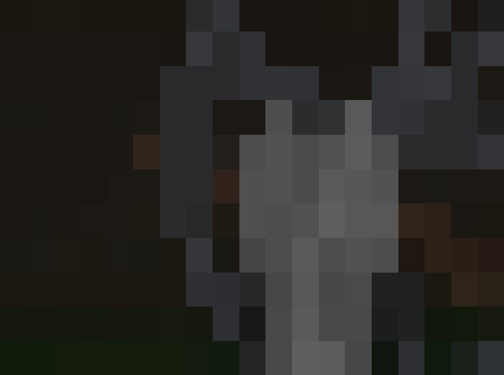
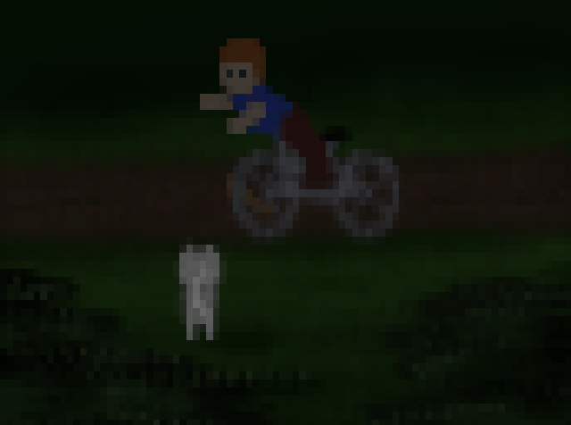
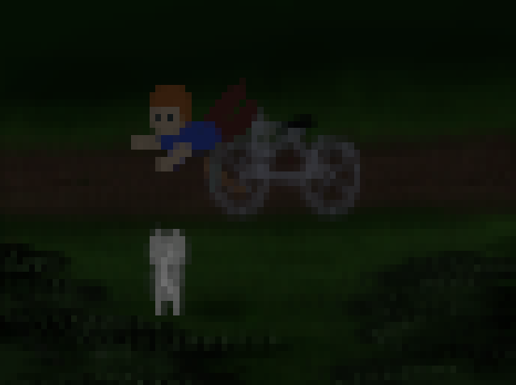
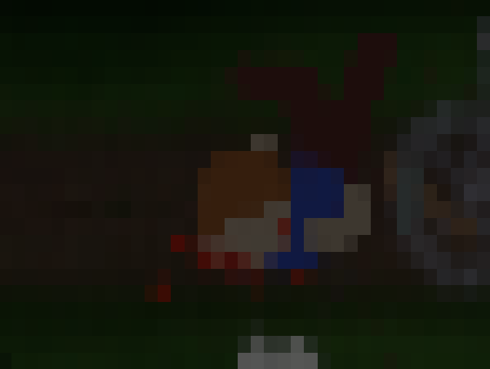
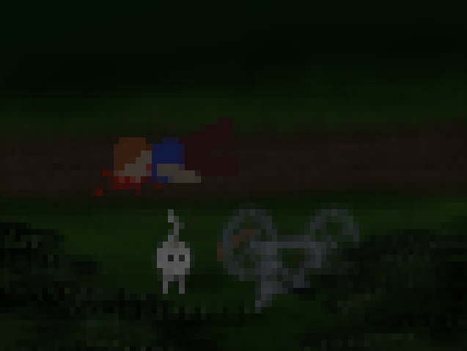
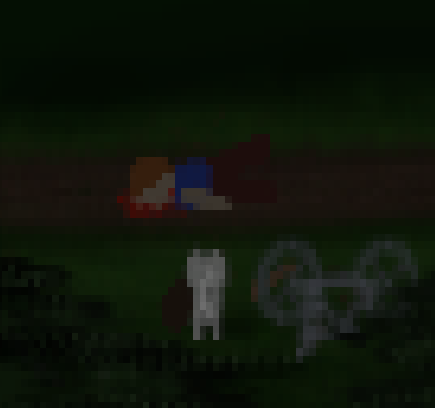
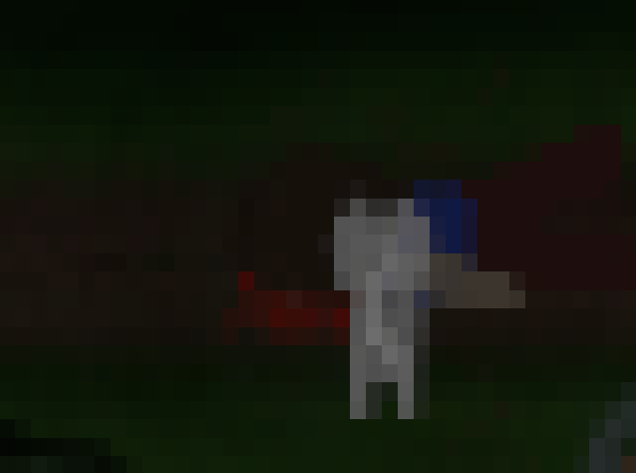
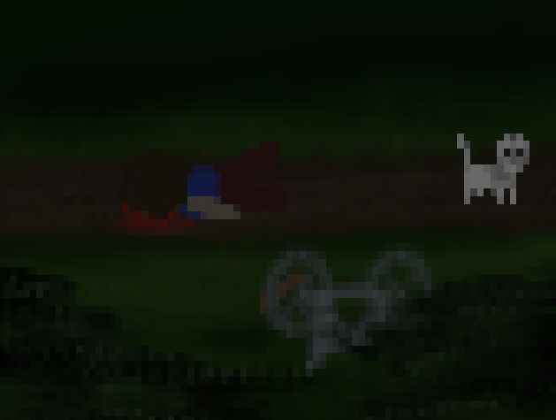

Slide 10
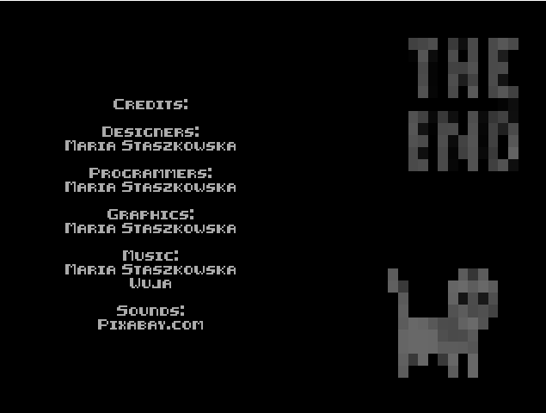

Slide 11
Napotkane problemy:
Całość okazała się bardziej czasochłonna niż wydawało mi się, że będzie przez co gra jest znacznie mniej rozbudowana ale łatwo będzie rozwijać w przyszłości gdybym chciała
Brak większych problemów związanych z używaniem PyGame oraz Pythona
Muzyka na ostatnią chwile ( zrobiona byle jak - efekt neizadowalający)

Slide 12
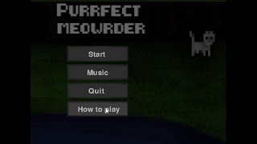
Gameplay:
https://youtu.be/NoR2pcMrwfw

